Slide 1
«Борис Заходер»
Подготовила:
студентка З/О гр.302
Остряк-Саная Н.

Slide 2
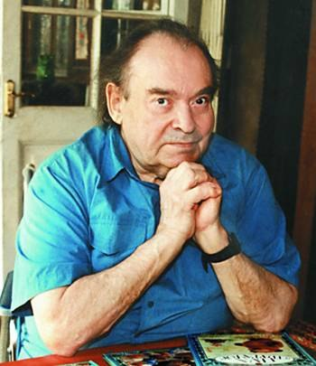
Биография
детский поэт, писатель, переводчик
Борис Заходер

Slide 3
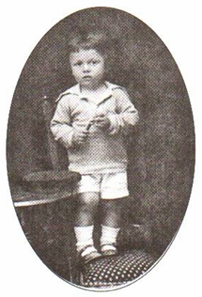
Однажды много лет назад, в одном южном городке родился маленький мальчик.
По собственному признанию, был очень «приличным мальчиком». Он не только не играл в футбол, но даже почти не дрался. Драться он не любил, зато всё время читал и ещё … очень любил животных.

Slide 4
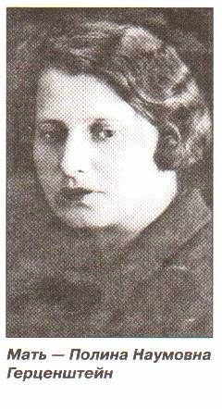
Семья
МАМА
Полина Наумовна
(Переводчик)
ПАПА
Владимир Борисович Заходе
(Юрист)

Slide 5
Творческий путь
Окончив литературный институт, Заходер написал замечательное стихотворение «Буква Я», с которого видимо и начался его творческий путь. Но с ним вы познакомитесь в школе.

Slide 6
В доме Бориса всегда жили животные – собаки и кошки. Многие его стихи посвящены кошкам.
Он писал про мохнатых и пернатых, или сказки которые рассказывают звери.

Slide 7
Уже во взрослой жизни БОРИС ЗАХОДЕР выполнил множество переводов сказок
Все эти сказки талантливый писатель и поэт перевёл на русский язык, чтобы маленькие русские дети смогли читать интересные истории, так же, как и дети из других стран.

Slide 8
Стихотворения, которые написал Б. Заходер, знакомы не только вам, но и вашим родителям. Когда они были маленькими, стихотворения Б. Заходера им читали их родители, ваши бабушки и дедушки. Стихотворения этого поэта легко учить наизусть, так как они довольно легкие и очень интересные.

